Slide 1


KHỞI ĐỘNG

Slide 2
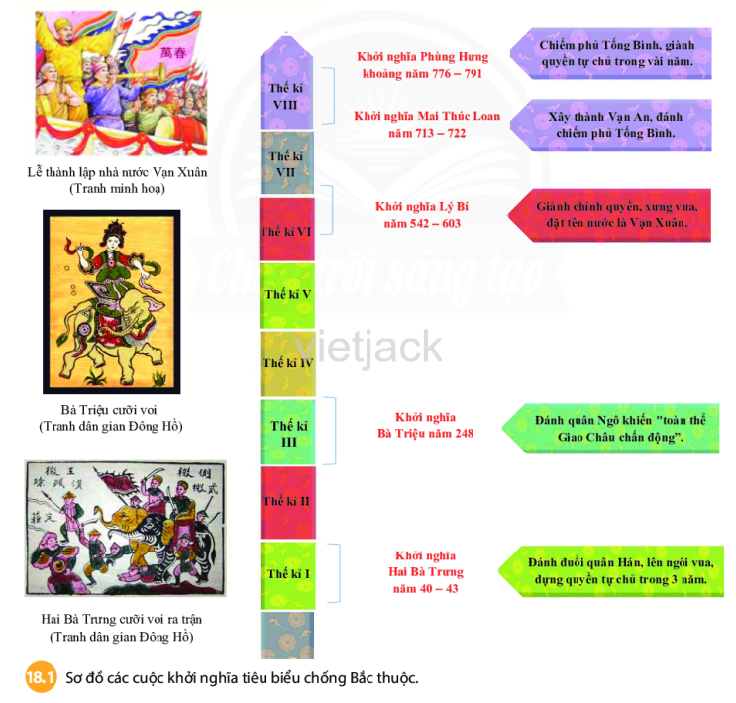
I SEE – I SHARE – I WONDER
Em nhìn thấy những gì trong hình ảnh này?
Em có câu hỏi, thắc mắc gì đặt ra không?

Slide 3
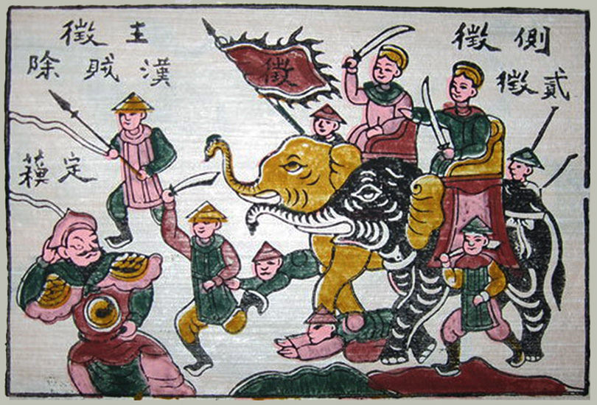
TiếT 38+39+42+43. BÀI 18 CÁC CUỘC ĐẤU TRANH GIÀNH ĐỘC LẬP DÂN TỘC TRƯỚC THẾ KỈ X

Slide 4
KHỞI NGHĨA
HAI BÀ TRƯNG

Slide 5

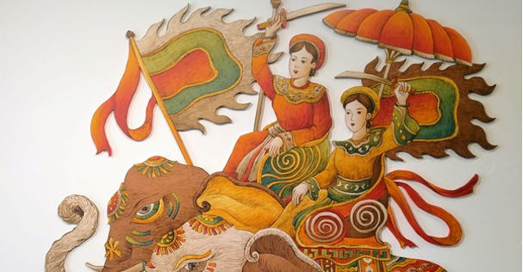
Nêu những hiểu biết của em về nhân vật Hai Bà Trưng?

Slide 6
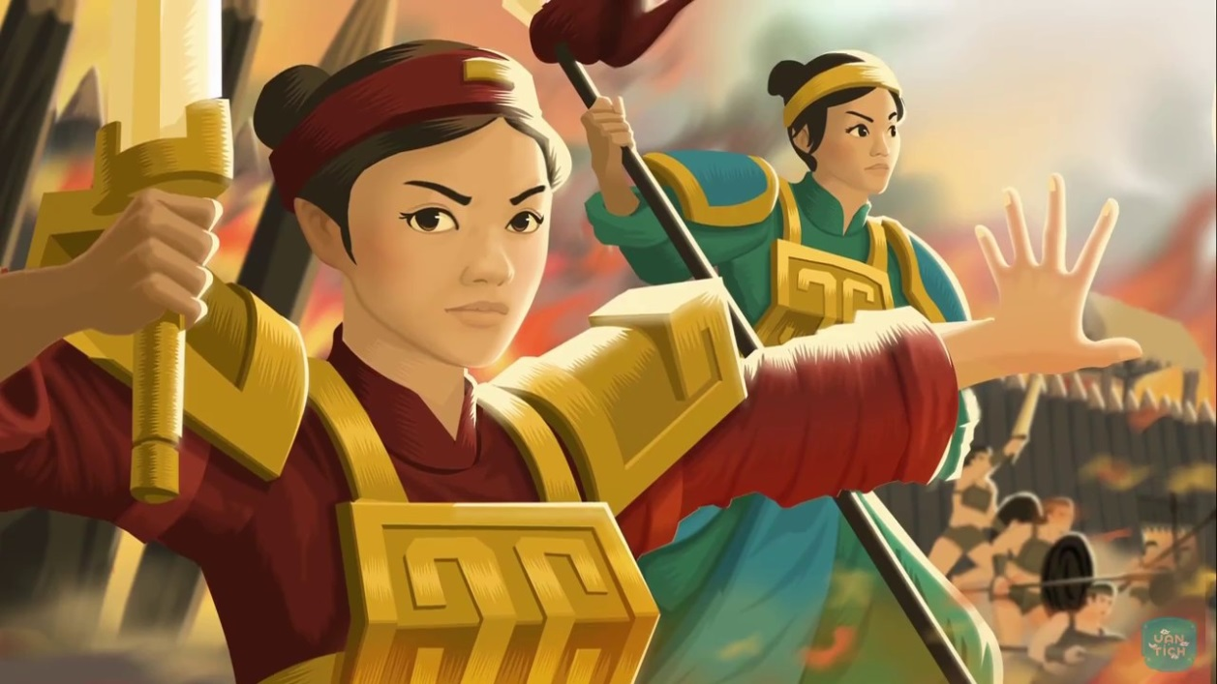
- Trưng Trắc - Trưng Nhị
- Sinh ra và lớn lên ở đôi bờ sông Hồng (Từ Hạ Lôi – Mê Linh đến thị xã Sơn Tây – Hà Nội)
- Là hai người con gái của một Lạc Tướng ở Mê Linh

Slide 7
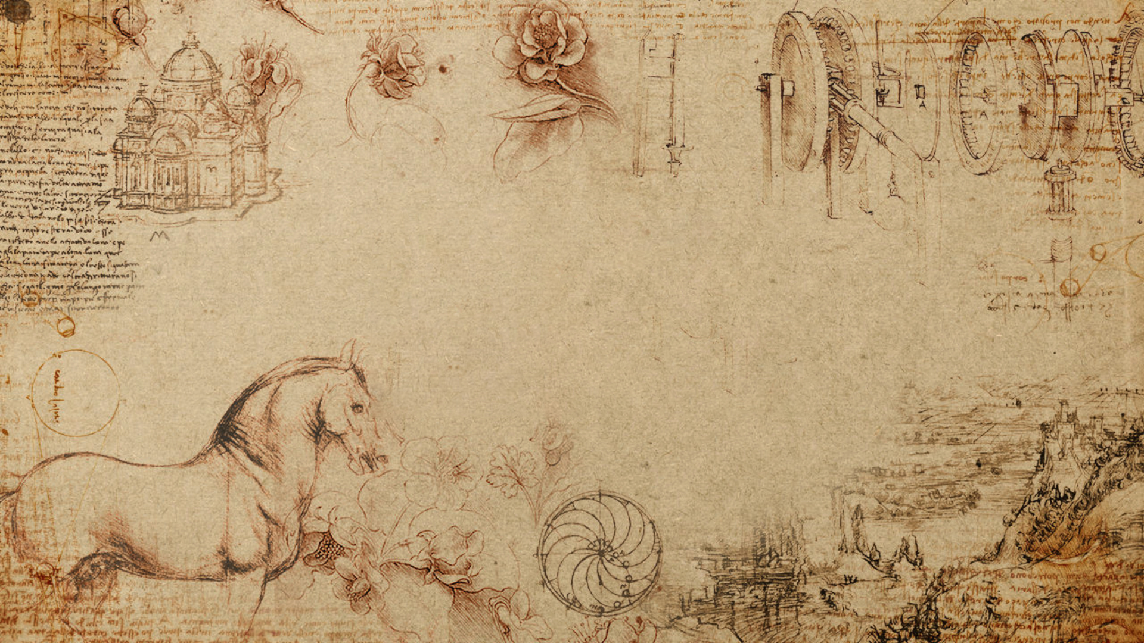
Nguyên nhân

Slide 8
THẢO LUẬN NHÓM ĐÔI (2 PHÚT)
Dựa vào đoạn thơ sau kết hợp cùng kiến thức SGK, em hãy chỉ ra nguyên nhân, mục đích của cuộc khởi nghĩa Hai Bà Trưng? | “Một xin rửa sạch nước thù Hai xin đem lại nghiệp xưa họ Hùng Ba kẻo oan ức lòng chồng Bốn xin vẹn vẹn sở công lênh này” (Trích sách “Thiên Nam ngữ lục”)
Notes:
“Một xin rửa sạch nước thù” – đó là mối thù chung của dân tộc. Dưới ách đô hộ của nhà Hán, nhân dân ta bị áp bức, bóc lột nặng nề, mất quyền tự chủ. Vì vậy, nguyên nhân sâu xa của cuộc khởi nghĩa chính là lòng căm phẫn trước chính sách tàn bạo của chính quyền đô hộ phương Bắc.
“Hai xin đem lại nghiệp xưa họ Hùng” – Hai Bà Trưng không chỉ muốn trả thù mà còn hướng tới mục đích cao cả hơn: khôi phục nền độc lập, nối lại truyền thống dựng nước của các vua Hùng, đưa đất nước trở về thời kì tự chủ.
“Ba kẻo oan ức lòng chồng” – đây là nguyên nhân trực tiếp. Thái thú Tô Định đã giết Thi Sách – chồng của Trưng Trắc – làm dấy lên sự phẫn uất mạnh mẽ, thôi thúc Hai Bà đứng lên khởi nghĩa.
“Bốn xin vẹn vẹn sở công lênh này” – đó là khát vọng thực hiện trọn vẹn chí lớn, hoàn thành sứ mệnh với dân tộc

Slide 9

* Nguyên nhân
Do chính sách cai trị, đô hộ tàn bạo của nhà Hán

Slide 10
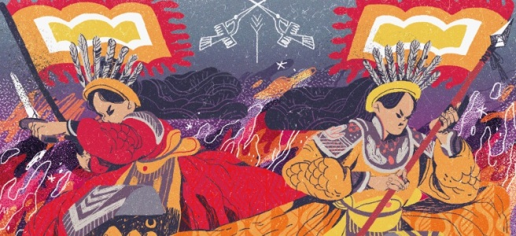
Diễn biến

Slide 11


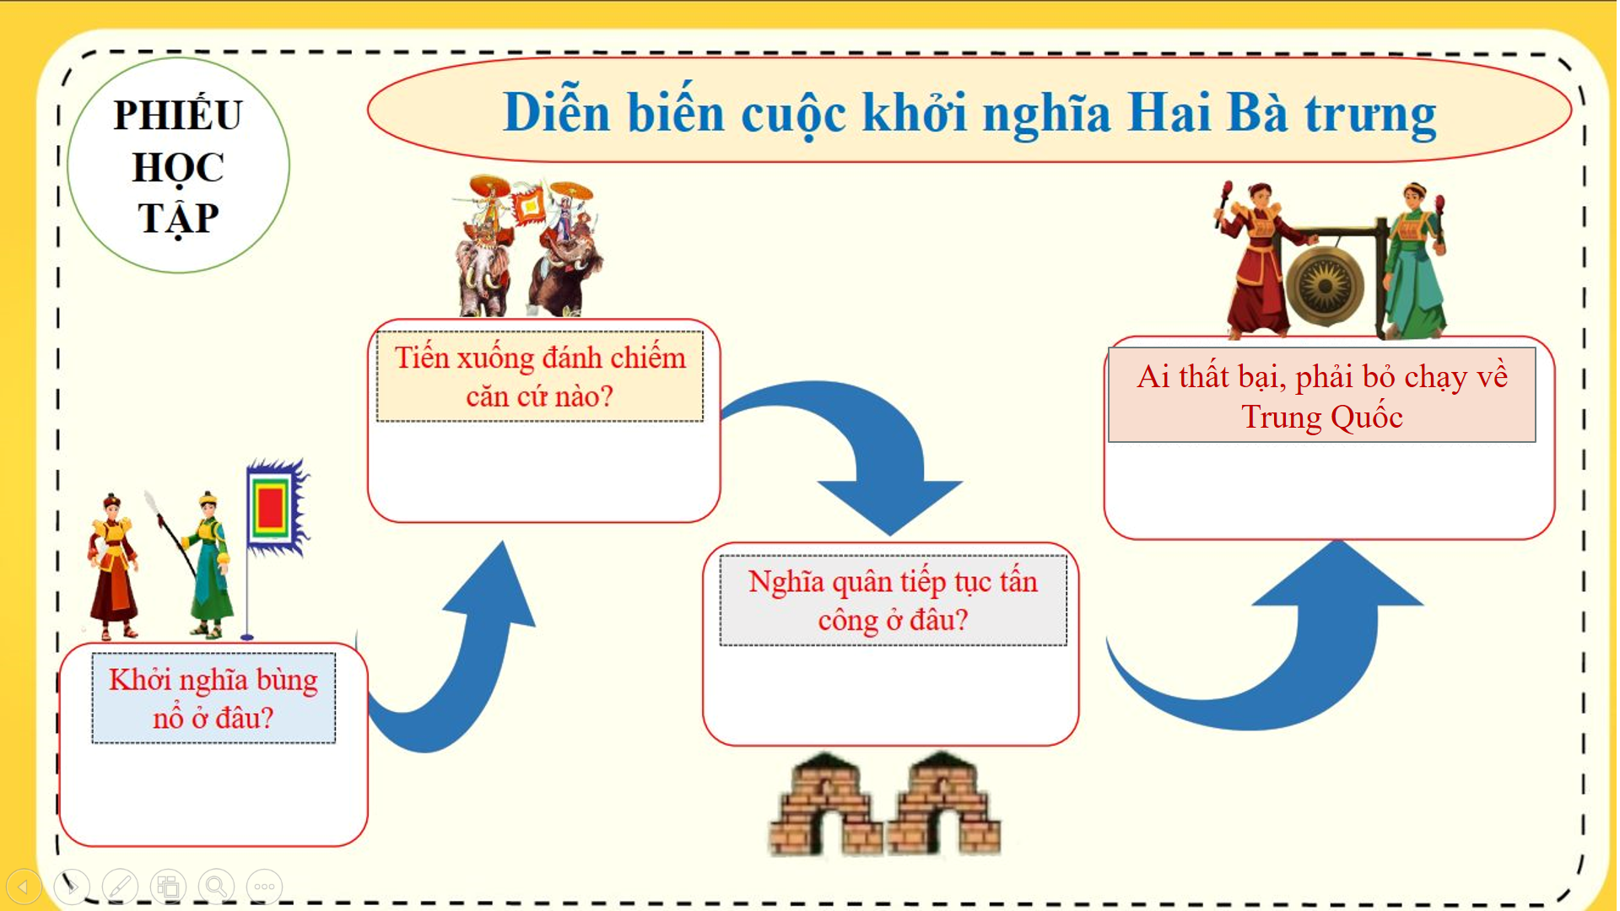
Nhiệm vụ
Quan sát Video
Hoàn thiện PBT số 1

Slide 12
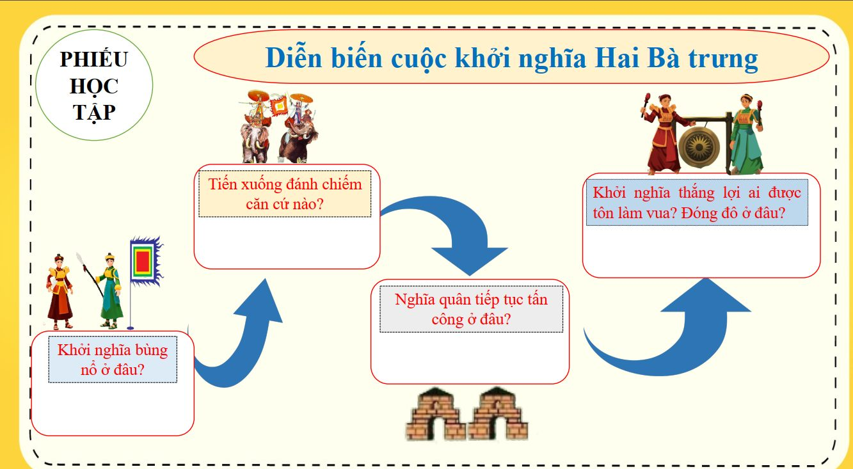
Ai thất bại, phải bỏ chạy về Trung Quốc
MÊ LINH,
CỔ LOA
TÔ ĐỊNH
LUY LÂU
HÁT MÔN

Slide 13
*Diễn biến
- Mùa xuân năm 40, Hai Bà Trưng khởi nghĩa ở Hát Môn
- Nghĩa quân nhanh chóng làm chủ Mê Linh -> đánh chiếm Cổ Loa -> tấn công Luy Lâu
- Thái thú Tô Định bỏ chạy về nước

Slide 14
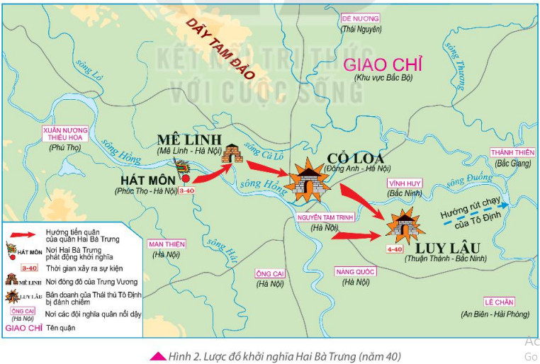






Slide 15

Kết quả
Khai thác thông tin SGK và đoạn tư liệu trang 90, em hãy cho biết kết quả của cuộc khởi nghĩa Hai Bà Trưng?

Slide 16
Kết quả
- Khởi nghĩa thắng lợi, Trưng Trắc được suy tôn lên làm vua.
Kết quả
Năm 42, nhà Hán đem quân sang đàn áp
Năm 43, khởi nghĩa thất bại.

Slide 17
“Theo tư liệu được tạc vào bia đá và thần phả thì Hai Bà có hơn hai mươi nữ tướng tham gia cuộc khởi nghĩa chống quân Hán. Đó là Diệu Tiên, Bát Nàn, Lê Thị Hoa, Lê Chân, Phương Dung, Trinh Thục, Thánh Thiên, Thiện Hoa, ả Tắc, ả Di, nàng Đô…”
Nguồn: Lê Đình Hà, Tư liệu lịch sử NXB Giáo dục, 2003
Nét nổi bật và đặc sắc về lực lượng và lãnh đạo của cuộc khởi nghĩa là gì?
2. Em đánh giá thế nào về vai trò của người phụ nữ trong khởi nghĩa Hai Bà Trưng?

Slide 18
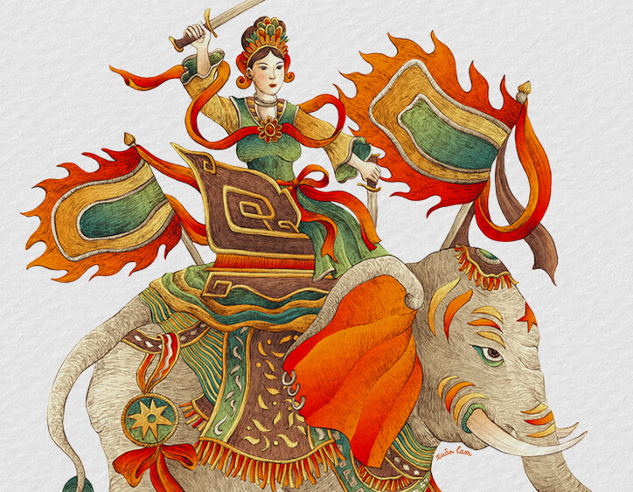
II. KHỞI NGHĨA
BÀ TRIỆU

Slide 19

THÔNG ĐIỆP LỊCH SỬ
Em hãy viết một thông điệp ngắn (1-2 câu) gửi đến Hai Bà Trưng để thể hiện lòng biết ơn và lời hứa của thế hệ trẻ hôm nay.
Notes:
“Em rất tự hào vì từ xa xưa, dân tộc ta đã có những người phụ nữ anh hùng như Hai Bà Trưng và Bà Triệu. Dù là phụ nữ nhưng các bà vẫn dũng cảm đứng lên chống giặc, bảo vệ đất nước.”
2️⃣
“Qua bài học, em hiểu rằng lòng yêu nước của dân tộc ta rất mạnh mẽ. Em hứa sẽ cố gắng học tập tốt để sau này góp phần xây dựng đất nước ngày càng phát triển.”
3️⃣
“Em cảm thấy xúc động và biết ơn các vị anh hùng đã hi sinh vì độc lập dân tộc. Tinh thần ‘giặc đến nhà đàn bà cũng đánh’ khiến em thêm tự hào về truyền thống dân tộc Việt Nam.”
4️⃣
“Em nhận ra rằng yêu nước không chỉ là ra trận đánh giặc mà hôm nay còn là sống có trách nhiệm, đoàn kết và cố gắng trở thành người có ích cho xã hội.”

Slide 20
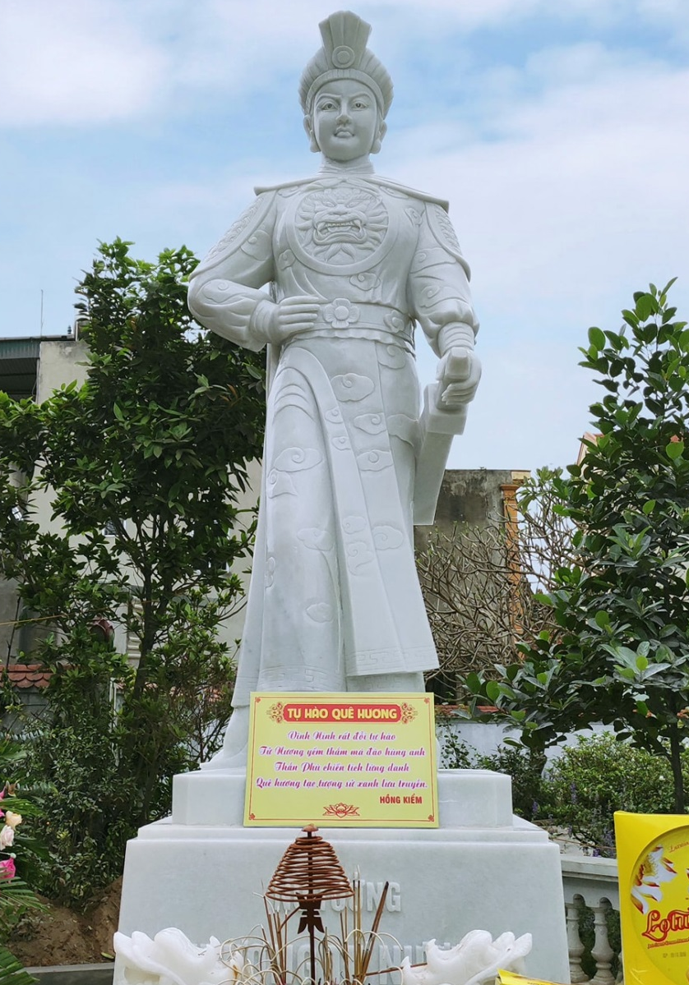
NÀNG TÍA
(TRƯƠNG TỬ NƯƠNG)

Slide 21


Slide 22
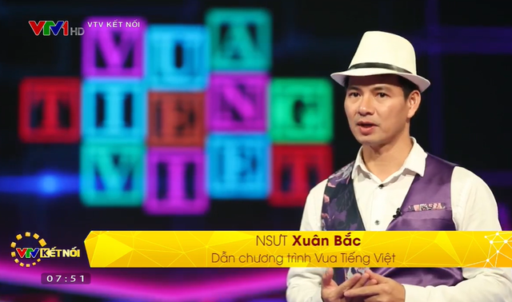
QUÊ HƯƠNG CỦA HAI BÀ TRƯNG Ở ĐÂU?
M/i/n/L/e/h
Mê Linh

Slide 23
CHỒNG CỦA TRƯNG TRẮC TÊN LÀ GÌ?
S/i/c/h/T/h/a/
Thi Sách

Slide 24
CHỒNG CỦA TRƯNG TRẮC TÊN LÀ GÌ?
S/i/c/h/T/h/a/
Thi Sách

Slide 25
THỦ PHỦ CỦA CHÍNH QUYỀN ĐÔ HỘ?
L/u/â/L/y/u/
Luy Lâu

Slide 26
SAU KHI LÊN NGÔI VUA, TRƯNG TRẮC ĐƯỢC XƯNG LÀ GÌ
g/ư/n/T/ư/r/ơ/V/ơ/ng
Trưng Vương

Slide 27
BÀ TRIỆU NỔI DẬY KHỞI NGHĨA Ở ĐÂU?
N/a/ư/N/ú/i
Núi Nưa

Slide 28
NĂM 248, BÀ TRIỆU DẤY BINH KHỞI NGHĨA, CHỐNG LẠI ÁCH CAI TRỊ CỦA
g/à/N/h/ô/N
Nhà Ngô

Slide 29
ĐỀN THỜ HAI BÀ TRƯNG

Slide 30
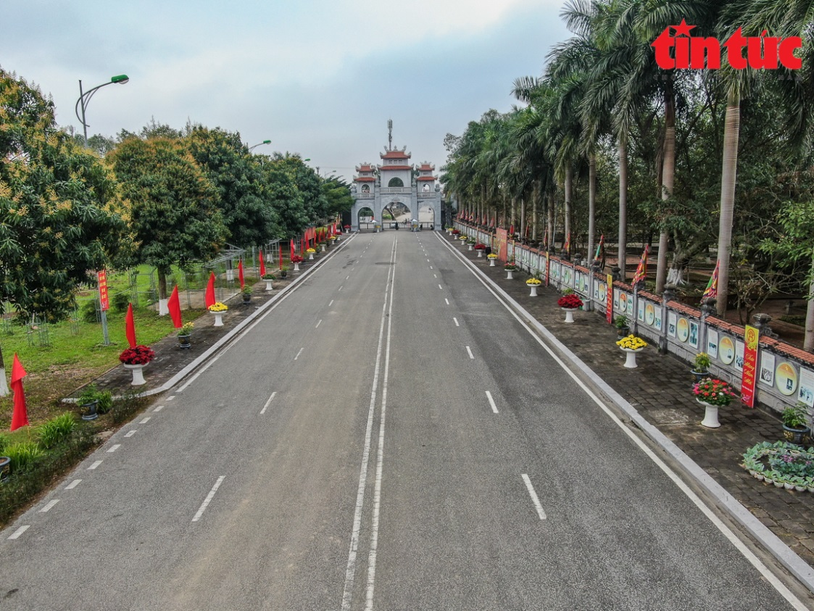
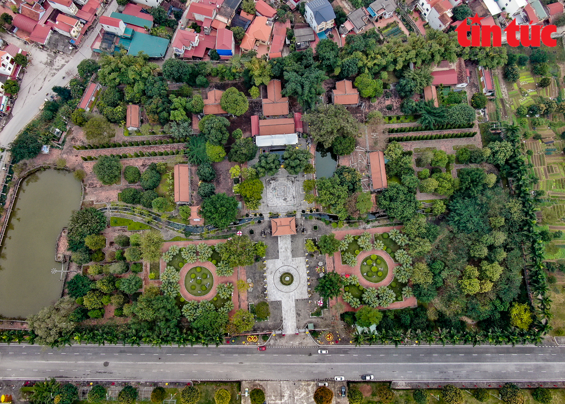
Đền Hai Bà Trưng còn gọi là đền Hạ Lôi ở thôn Hạ Lôi xã Mê Linh, huyện Mê Linh, thành phố Hà Nội
Đền thờ Hai Bà Trưng được công nhận di tích lịch sử - văn hóa cấp quốc gia năm 1980
Năm 2013, di tích đền thờ Hai Bà Trưng đã được Thủ tướng Chính phủ quyết định xếp hạng Di tích quốc gia đặc biệt.

Slide 31
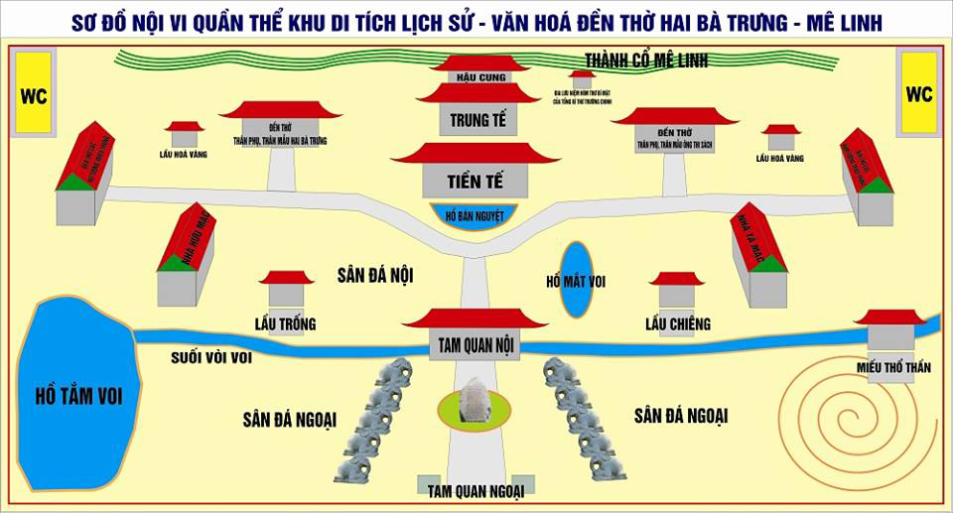

Slide 32
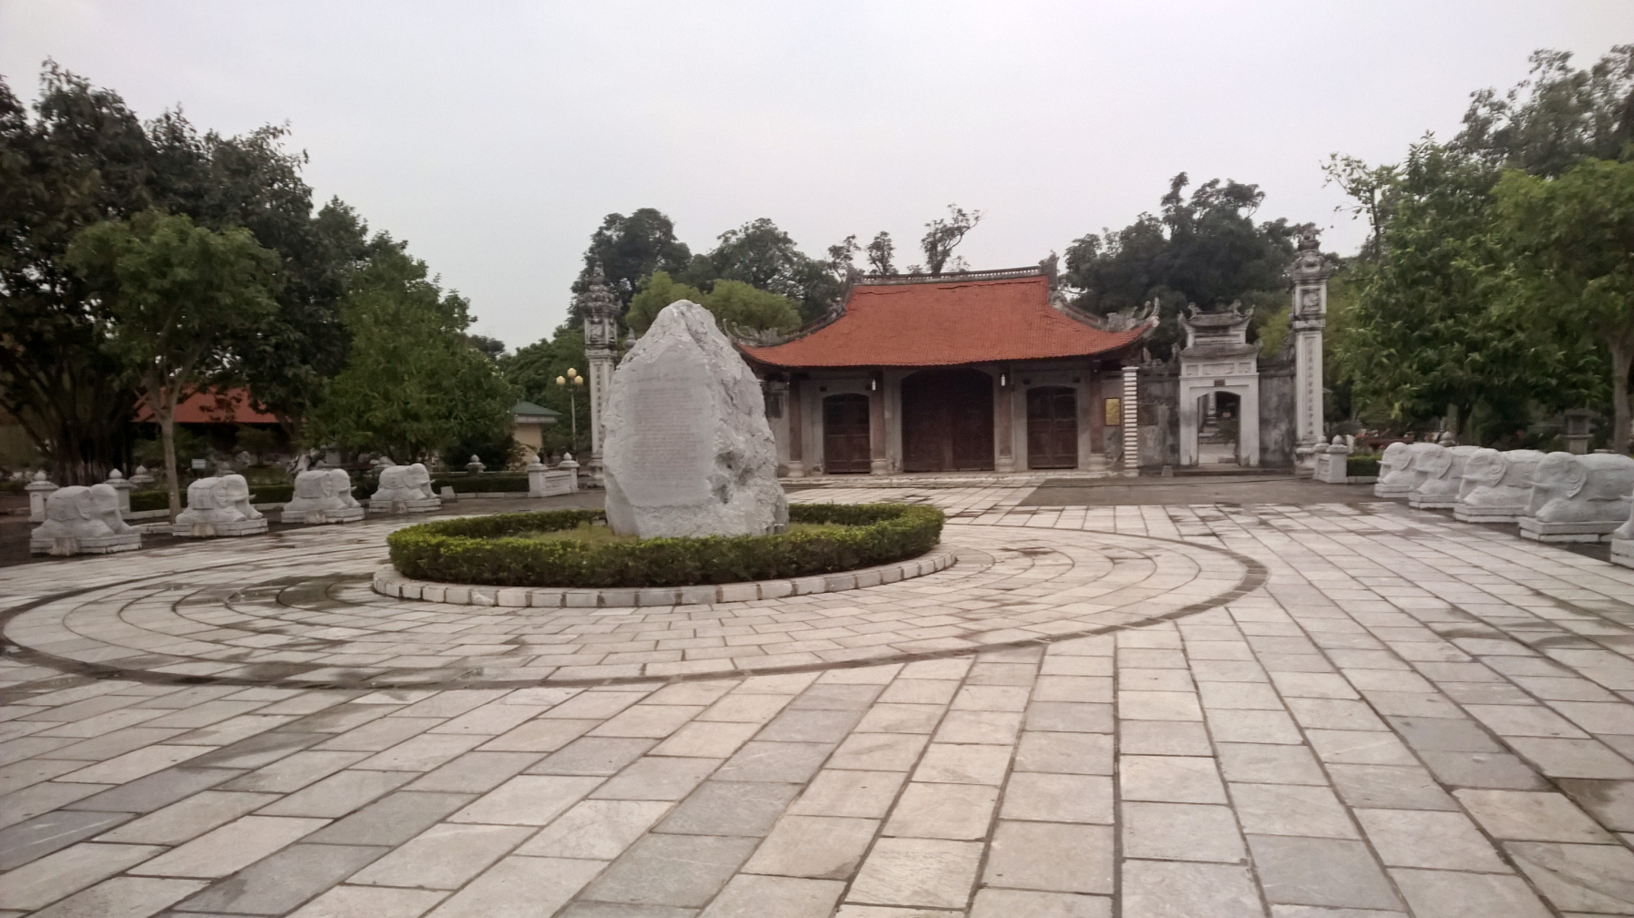
Sân chầu trước Tam quan nội, nơi để 18 con voi tượng trưng cho 18 đời vua Hùng.
Hòn đá thề đặt giữa sân chầu, thể hiện quyết tâm cứu nước của Hai Bà.

Slide 33
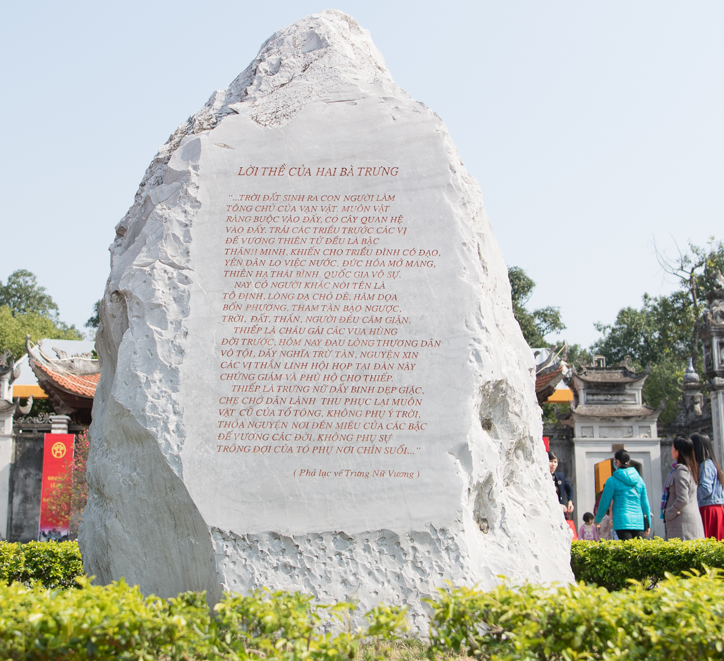
“Thiếp là cháu gái các Vua Hùng đời trước, hôm nay đau lòng thương dân vô tội, dấy nghĩa trừ tàn, nguyện xin các vị thần linh hội họp tại đàn này chứng giám và phù hộ cho thiếp
Thiếp là Trưng nữ dấy binh dẹp giặc, che chở dân lành thu phục lại muôn vật cũ của tổ tông, không phụ ý trời, thỏa nguyện nơi đền miếu của các bậc đế vương các đời, không phụ sự trông đợi của tổ phụ nơi chín suối….”

Slide 34
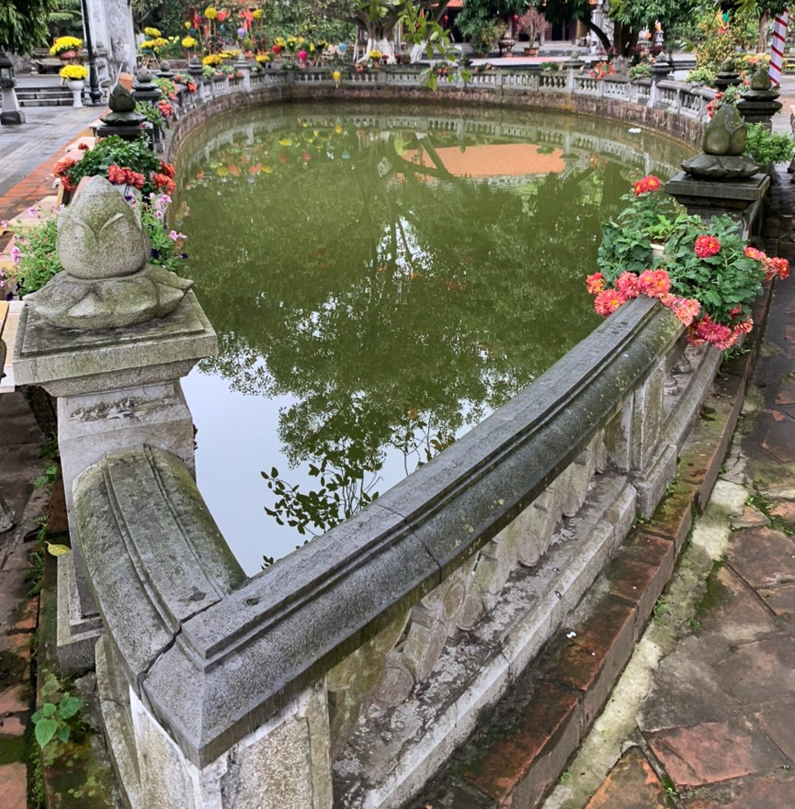
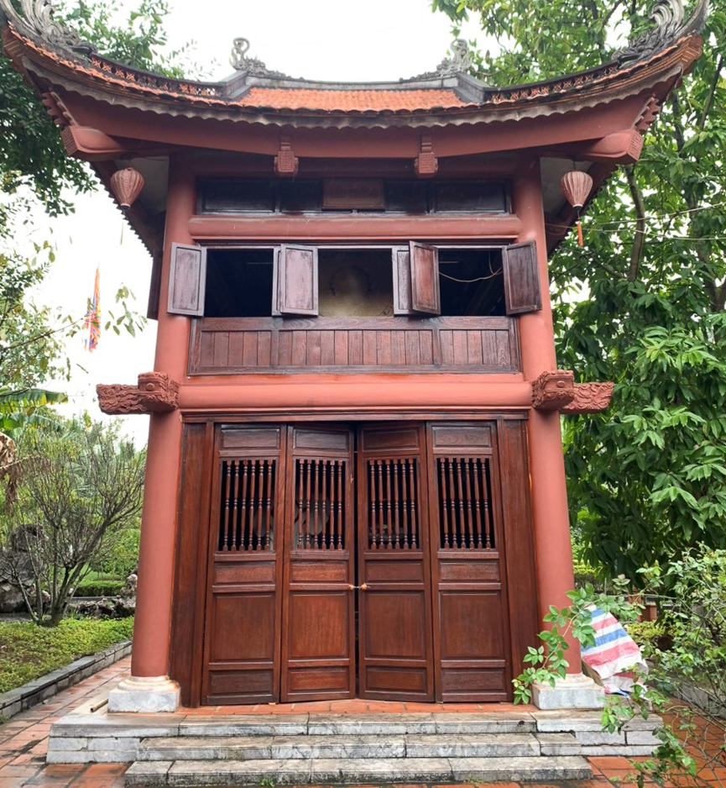
Đi qua Tam quan Nội, hai bên là hồ mắt voi và lầu trống

Slide 35
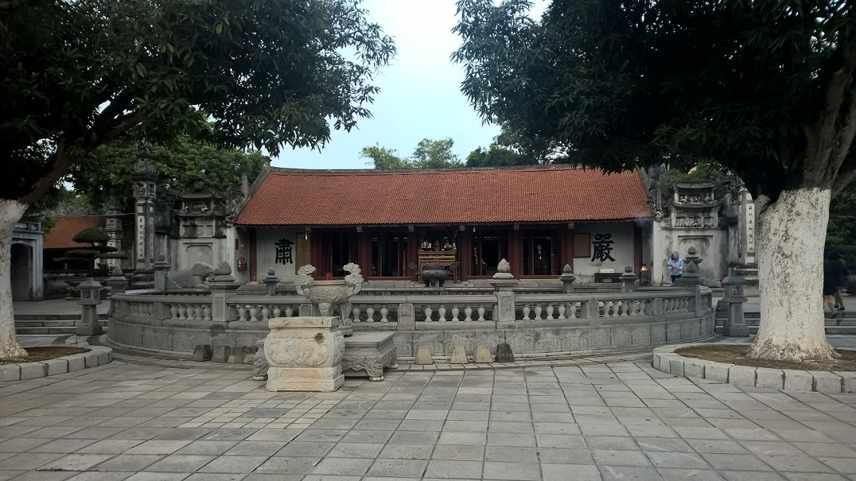
Tòa tam chính điện đền thờ Hai Bà Trưng

Slide 36
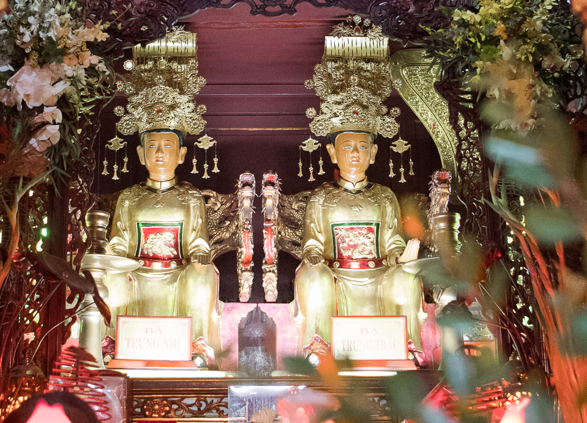

Slide 37
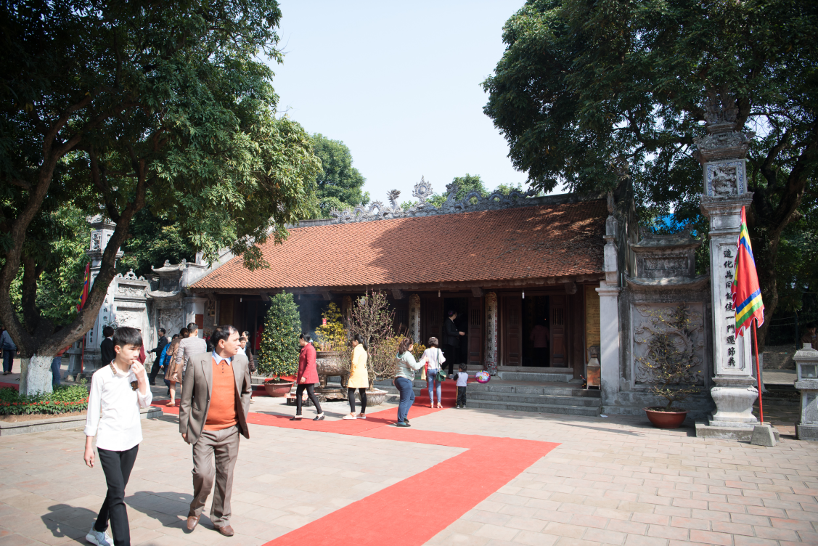
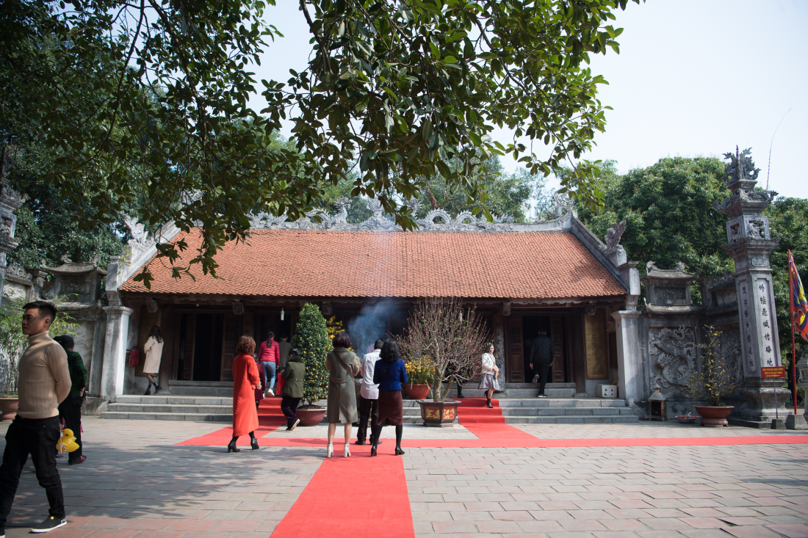
Nằm trong khu di tích đền Hai Bà Trưng, bên trái là đền thờ thân phụ, thân mẫu Hai Bà Trưng.
Bên phải là đền thờ thân phụ, thân mẫu ông Thi Sách.

Slide 38
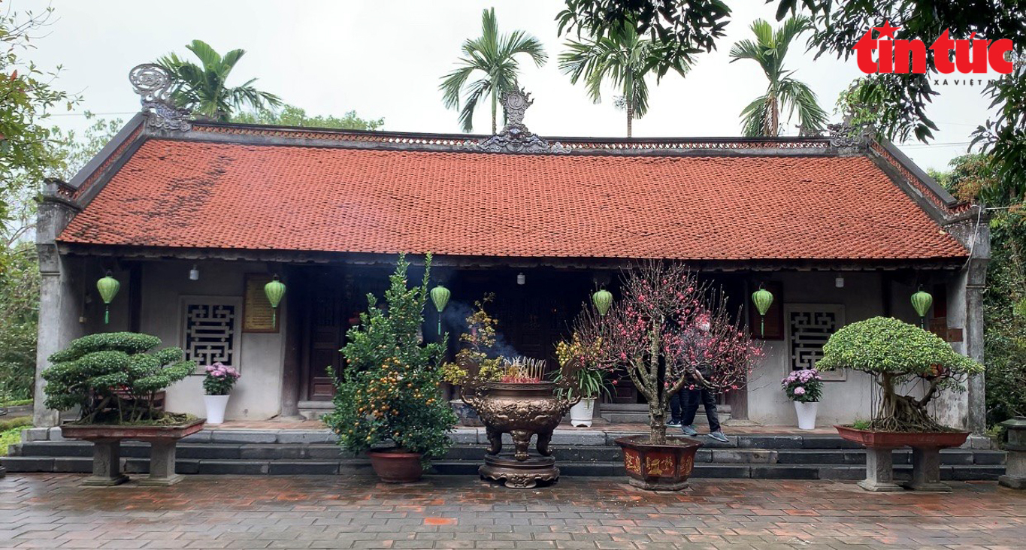
Đền thờ các vị tướng lĩnh của Hai Bà Trưng.

Slide 39
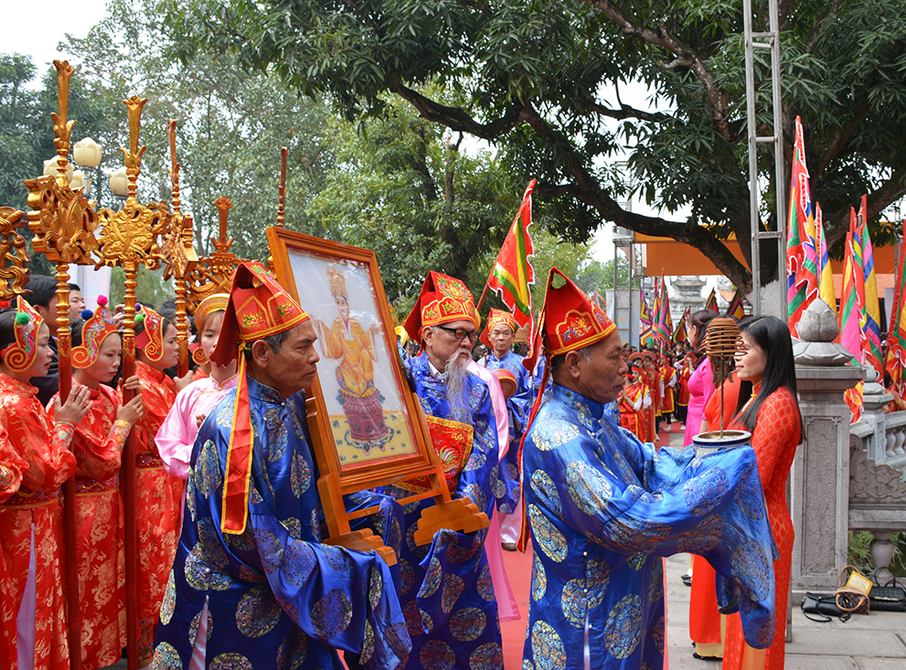
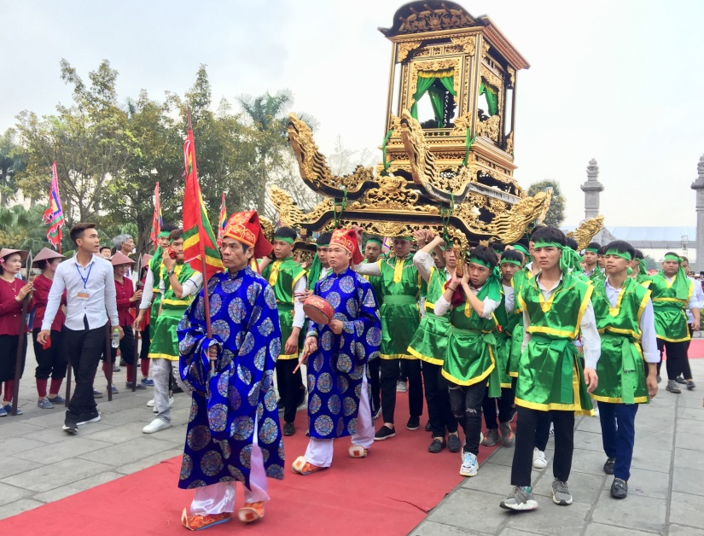
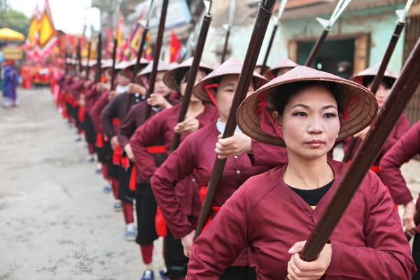
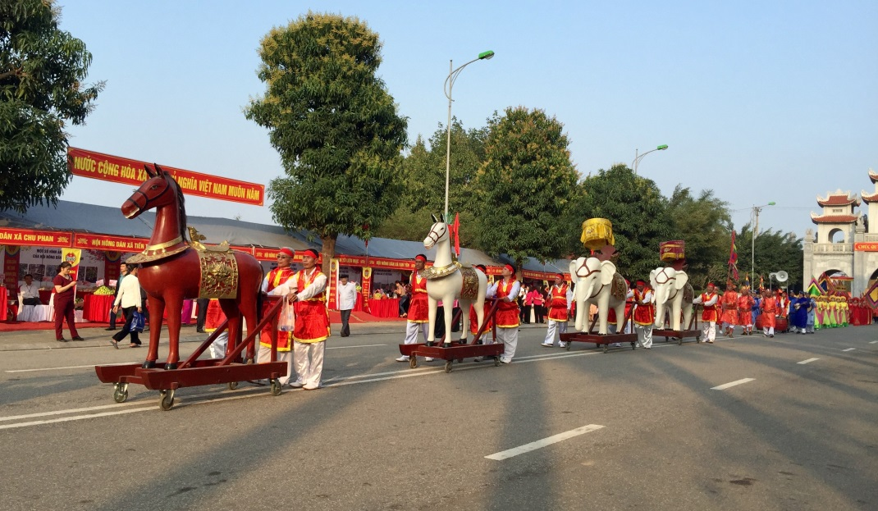
Hàng năm, khu di tích đền Hai Bà Trưng ở Mê Linh mở hội chính từ ngày mồng 4 đến ngày mồng 10 tháng Giêng âm lịch, cũng là ngày Hai Bà Trưng tế cờ khởi nghĩa. Ngày mồng 6 là chính hội.

Slide 40
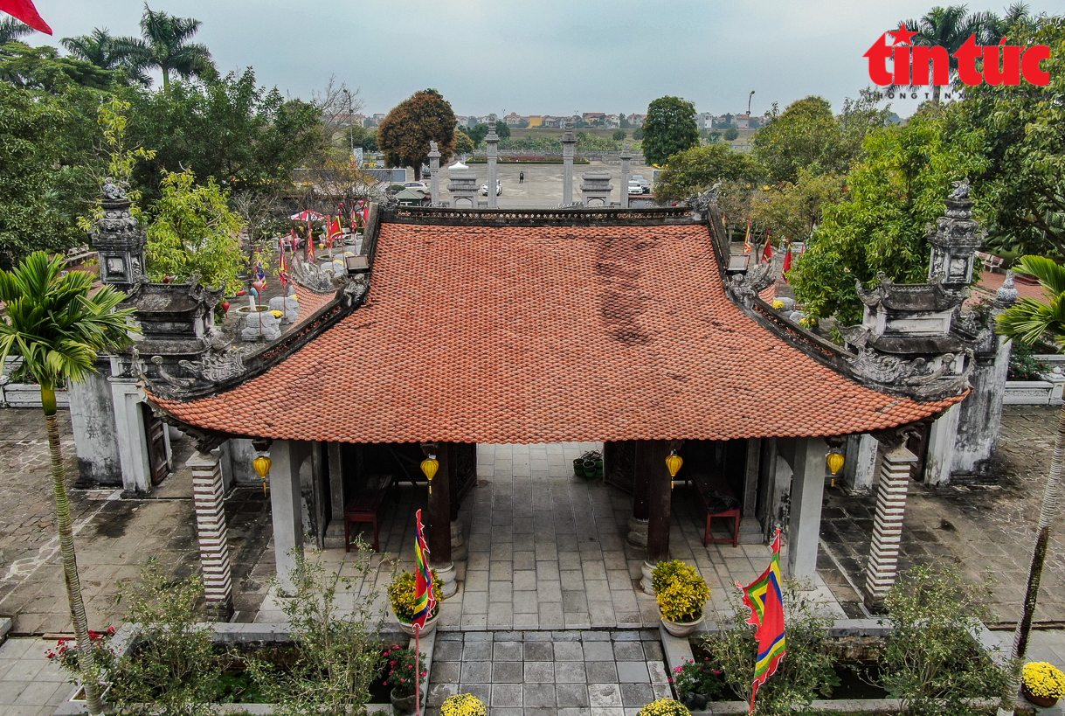
Đền Hai Bà Trưng là nơi gắn bó mật thiết với đời sống cộng đồng trong sinh hoạt văn hóa, tín ngưỡng, thể hiện đạo lý uống nước nhớ nguồn, tự hào dân tộc, sự cố kết cộng đồng… của cư dân Hạ Lôi.

Slide 41
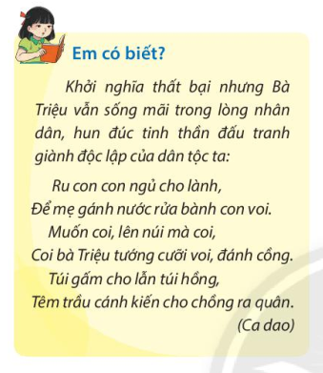
Bài ca dao ý nói gì?
Ý nghĩa lịch sử của cuộc khởi nghĩa Bà Triệu?
Notes:
Bài ca dao là lời ngợi ca của dân tộc VN về người anh hùng dân tộc vĩ đại Bà Triệu - người gắn liền với cuộc kháng chiến chống giặc Ngô xâm lược. Tuy cuối cùng khởi nghĩa thất bại nhưng hình tượng của Bà mãi mãi tồn tại cùng non sông gấm vóc, trong trái tim của dân tộc VN yêu hòa bình, độc lập dân tộc. Bài ca dao đã vẽ nên hình tượng của Bà Triệu với những hình ảnh vô cùng đặc trưng, lẫy lững bên cồng chiêng và voi để đánh giặc. Hình ảnh ấy mãi mãi lưu danh sử sách VN về những người phụ nữ anh hùng vừa đảm đang việc nhà, lại còn giỏi việc nước.
Ý NGHĨA: Không chỉ làm rung chuyển chính quyền đô hộ mà còn góp phần thức tỉnh ý thức dân tộc, tạo đà cho các cuộc khởi nghĩa sau này. Qua đó khẳng định ý chí quyết tâm giành lại độc lập của dân tộc ta.

Slide 42
DẶN DÒ
Học bài cũ
Đọc trước phần III

Slide 43


